Slide 1

YES CERAMICS CO., LTD.
TAICHUNG · TAIWAN
元心建材興業有限公司
YES CERAMICS CO., LTD.
LLM 知識庫 · 經營者觀點
Knowledge is the company.
老闆們要跟上 AI 浪潮，第一步是建 LLM 知識庫。 收集 · 脈絡 · 權限 · 進化
DOCUMENT
ISSUED
CONFIDENTIAL
LLM KB DECK V1.0
APRIL 2026
INTERNAL & PARTNERS
YES CERAMICS — KNOWLEDGE IS THE COMPANY
01 / 20

Slide 2
YES CERAMICS
002 — INDEX
Index
目錄 ／ FIVE ACTS
I — 03
為什麼是知識
Why Knowledge
03
II — 06
知識進庫內容
What goes in
06
III — 09
脈絡是難點
The Hard Part
09
IV — 12
怎麼落地
How to Build
12
V — 18
讓它走下去
Make It Yours
18

Slide 3
YES CERAMICS
CHAPTER MARKER
I
CHAPTER ONE
為什麼先從知識開始
Knowledge is the Company
公司最重要的就是知識——怎麼收集、組織、查詢、傳遞，是公司能不能長大、能不能傳承的核心問題。

Slide 4
YES CERAMICS
I — ABOUT
SECTION · 01
Knowledge is the company.
為什麼是知識
「我一直覺得，公司最重要的就是知識。 」知識的收集、脈絡、權限管理，就是公司能不能長大的關鍵。
QUICK FACTS
ROLE
The Boss
老闆＝唯一知道答案的人
傳統產業裡永遠只有老闆知道哪家廠商擅長什麼。比如油漆分塗料、藝術漆、水性漆、油性漆、防水，每個工班擅長不一樣。case 進來要快速判斷「問誰、誰沒空又問誰」——這些東西沒辦法被擷取下來，所以業務一出事就問老闆。老闆變成知識瓶頸。
BREADTH
Multi-Domain
經管 · 人資 · 廠商 · 工班…
DEPTH
Hidden Logic
報價、搭配、判斷邏輯
COST
Bottleneck
一出事就問老闆
ANSWER
LLM-Powered KB
把腦袋變成可查詢的庫
LLM KNOWLEDGE BASE · WHY
04 / 20

Slide 5
YES CERAMICS
V — CLIENTS
V — BOSS BRAIN
12++
Things only the boss knows.
TACIT KNOWLEDGE EXAMPLES
WAITING TO BE EXTRACTED
報 價
廠 商
工 班
油 漆
PRICING
VENDOR
CREW
PAINT
排 程
物 流
設 計
規 格
SCHEDULE
LOGISTICS
DESIGN
SPEC
危 機
退 貨
保 固
內 規
CRISIS
RETURN
WARRANTY
SOP

Slide 6
YES CERAMICS
IV — WORKFLOW
IV — WHAT AI SOLVED
Storing and retrieving.
兩件以前很痛的事，現在簡單了
STEP · 01
STEP · 02
存入
讀出
Ingest
Retrieve
以前叫整理。檔案結構、交叉分類超花時間。現在直接丟進 AI，自己整理。
以前叫搜尋，永遠找不到。現在單一窗口，一句話就回答。
AUTO · ORGANIZE
ASK · ANSWER

Slide 7
YES CERAMICS
CHAPTER MARKER
II
CHAPTER TWO
知識進庫內容
What Goes In
三種知識、五種格式。內部、對外、老闆腦袋；影片、文字、表格、圖、PDF。全部都得進庫。

Slide 8
YES CERAMICS
II — AT A GLANCE
II — THREE KINDS OF KNOWLEDGE
3種類型，都不同樣式
三種知識，全部都要進庫
INTERNAL · 01
EXTERNAL · 02
OWNER · 03
01
02
03
公司內部
公司對外
老闆自己
經管、人資、廠商；要分部門、要跨部門權限。三件事：收集、脈絡、權限。
對公部門、供應商、客戶、社群（FB / IG / TikTok）。每個窗口都要有對應的擷取方式。
公司方向、產業趨勢、未來怎麼走。沒人能代替你整理這些。

Slide 9
YES CERAMICS
IV.3 — TWO ROUTES
IV.3 — WIKI OR EMBEDDING
不同的知識，有不同的應對方式
兩條路線，互補使用
— A · WIKI
— B · EMBEDDING
Wiki 路線
Embedding 路線
Multi-faceted & Associative
Single-Aspect & Precise
＋
多面向
＋
單一方向
同一件事可以從不同角度切入；員工、設計師、業務各有入口。
針對一個任務（如報價、退貨流程）的精準整理與檢索。
＋
關聯與發想
＋
語意搜尋
一頁連到另一頁，邊讀邊發現新關聯。適合腦力激盪。
用模糊問題也找得到對的段落，不靠關鍵字。
＋
人類可讀
＋
給 AI 用
結構清楚、有大綱，新人可以從頭讀起。
RAG 流程裡，AI 拿來當外掛記憶體。
＋
版本可追
＋
規模化
用 GitHub 當底層，每次修改都有歷史。
幾十萬筆資料也能秒查。
FOR HUMANS · FOR DISCOVERY
FOR AI · FOR RETRIEVAL

Slide 10
YES CERAMICS
III — LINES
III — FIVE DATA FORMATS
Video, text, table, image, PDF.
五種資料格式
教學影片、案例紀錄、工法示範。逐字稿擷取後可被搜尋。
— 01
影片 Video
transcript
LINE 對話、廠商規格、業務筆記。最直接的進庫方式。
— 02
文字 Text
structured
報價表、SKU 清單、產品規格表。要保留欄位語意。
— 03
表格 Table
schema-aware
材質紋路、現場照片、產品設計圖。靠 vision model 擷取描述。
— 04
圖片 Image
vision-tagged
測試報告、技術手冊、合約。十幾頁的內容要能被找到。
— 05
PDF
OCR + parsed

Slide 11

YES CERAMICS
VII — FEATURED
CONCEPT · 01
VIII — CORE CONCEPT · 01
角度
The Real Hard Part
同一張圖，不同的應用，重點不同！
傢俱
岩板餐椅搭配木質桌腳
地板
暖色地板進門橫舖
磁磚
灰色電視牆，輕岩石風
燈具
藝術造形燈
— A
— B
— C
重點不同
快速查找
輕鬆上手
THE REAL HARD PART

Slide 12
YES CERAMICS
CHAPTER MARKER
III
CHAPTER THREE
脈絡是重點
The Hard Part
知識庫真正難的不是「資料」，是「脈絡」——背後的判斷邏輯。沒有脈絡，AI 跟新人一樣只會照拄。
共寫是重點

Slide 13
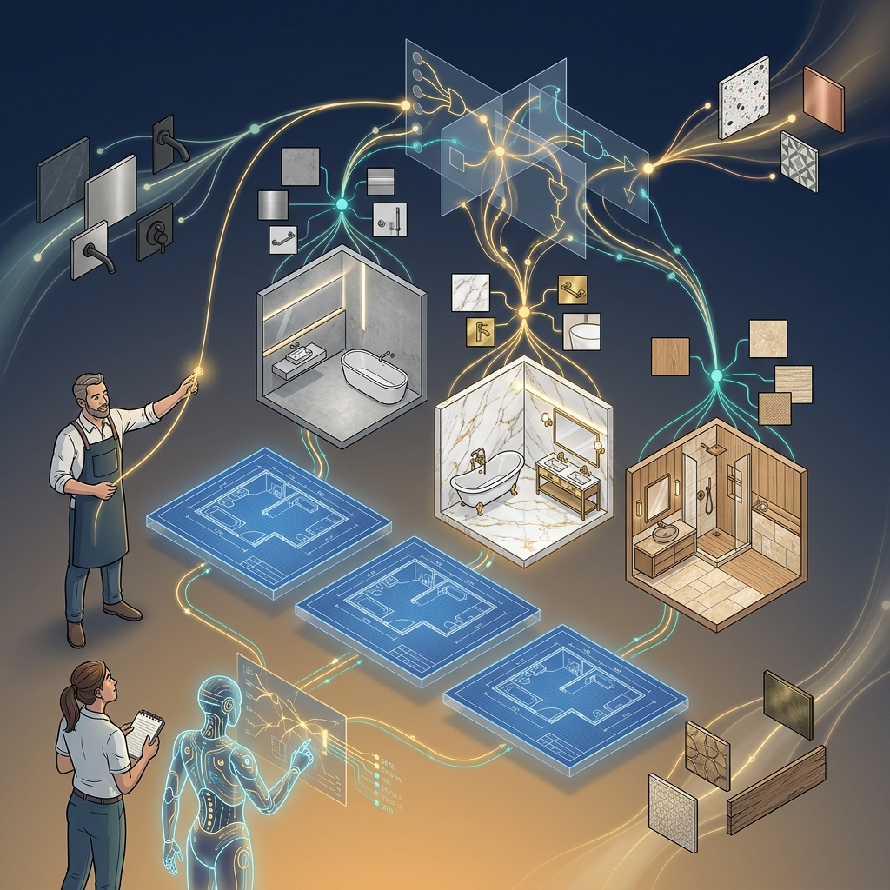
YES CERAMICS
VII — FEATURED
CONCEPT · 01
VIII — CORE CONCEPT · 01
脈絡
The Real Hard Part
知識庫真正難的不是資料，是脈絡——知識背後的判斷邏輯。同一間廁所、不同預算、不同設計師，搭配差很多。教學徒不能只說「這樣做」，要說「為什麼」。當你有了脈絡，新建材、新品項都可以循著這個脈絡自動建構出來——AI 也能用這個脈絡做判斷。
ASK
Why, not what
BUILD
Q&A over time
USE
AI judges with logic
POWER
Apply > Recall
— A
— B
— C
舉一反三
新場景複用
AI 也能用
THE REAL HARD PART

Slide 14
YES CERAMICS
VI — SYSTEMS
VI — FOUR PILLARS
Collection, Context, Permission
知識庫三個核心要件
收集 Collection
— 01
多源頭、多格式、順手存。讓資訊流入時就被結構化。
INGESTION
脈絡 Context
— 02
不只存知識，要存判斷邏輯。為什麼這樣做、什麼情境怎麼變。
REASONING
權限 Permission
— 03
部門、跨部門、對外。誰能看誰、誰能改誰，都得設清楚。
ACCESS CONTROL

Slide 15
YES CERAMICS
IV.2 — DESIGN
IV.2 — HOW TO DESIGN IT
Schema before software.
先想清楚結構，再選工具
命名 Naming
convention
— 01
檔名、欄位名、標題格式統一。一致的命名，就是能被 AI 讀懂的入口。
分類 Taxonomy
flat first
— 02
不要先做完美樹狀分類。先用扁平標籤 + 自由 tag，等用法浮現再收斂。
脈絡 Why-fields
3 questions
— 03
每筆記錄留三個問題的答案：為什麼、什麼情境、什麼時候不適用。
權限 Access
tiered
— 04
部門看部門的、跨部門有審批、對外有 redact。設計就要分層。
版本 Versioning
traceable
— 05
每筆內容都要能回溯。誰改的、為什麼改、改之前是什麼樣子。

Slide 16
YES CERAMICS
VI.5 — TIMELINE
VII — KARPATHY'S WIKI METHOD
A seven-step loop, step by step.
Karpathy 個人知識庫七步循環
PERSONAL KB · DIVERGENT TOPICS
PHASE / STEP
S
S
S
S
S
S
S
MODE
01
02
03
04
05
06
07
— 01
OWNER
收集 Collect
SOURCE·CAPTURE
個人
看到就存
— 02
OWNER
編譯 Compile
SUMMARIZE·REPHRASE
個人
改寫成自己的話
— 03
DAILY
瀏覽 Browse
SCAN·RECALL
習慣
隨時掃過、保持熟悉度
— 04
WORKING
問答 Ask
QUERY·LLM
工作中
用問題去問自己的庫
— 05
DELIVERY
輸出 Output
SYNTHESIZE·SHIP
對外
演講、簡報、文章
— 06
FEEDBACK
校驗 Verify
VALIDATE·CORRECT
校正
對照外部、修正

Slide 17
YES CERAMICS
CHAPTER MARKER
IV
CHAPTER FOUR
怎麼落地
How to Build
從觀念到實作。AI 解決了哪兩件事？知識庫怎麼設計？Wiki 還是 Embedding？GitHub 為什麼是底層？怎麼讓它每天進步？

Slide 18
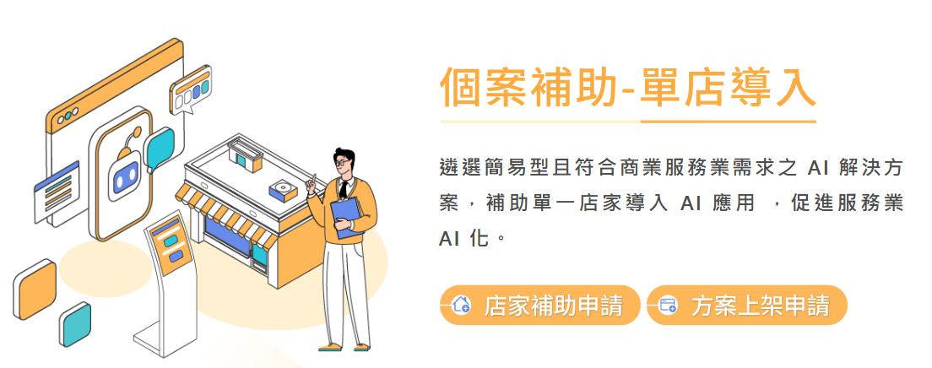
YES CERAMICS
V.2 — NEXT STEP
V.2 — WANT TO BUILD ONE?
知識庫工作坊
想真的動手建一個？
今天講的是為什麼、是什麼 。 真正的怎麼做，需要時間陪你走過一輪。
COURSE · 課程資訊
TOPIC
LLM 知識庫實戰
從 0 到 1，老闆視角
這場分享只是冰山一角。從零開始建一個能落地的 LLM 知識庫，包含：Schema 怎麼設、GitHub repo 怎麼開、第一批文件怎麼餡進去、第一個 RAG 怎麼跑起來、員工怎麼貢獻、怎麼持續進步——這些細節，都會在課程裡完整走一遍。歡迎一起。
FORMAT
1 天工作坊
每週一次 · 含實作練習
TOOLS
GitHub · Markdown
不綡特定 SaaS
FOR
Owners & Leads
同業老闆 · 部門主管
CONTACT
如何讓別人使用你的知識庫
來信報名 · 額滿為止
COURSE · KNOWLEDGE BASE IN 4 WEEKS
19 / 20

Slide 19
YES CERAMICS
END OF DECK
THANK YOU · 一起把知識留下
Thank you.
CONTACT · 聯絡方式
COMPANY
元心建材興業有限公司 Yes Ceramics Co., Ltd.
OFFICE
台中 · Taichung, Taiwan
WEB
sparkofy.com 四寶閣 · Selection Atelier
EMAIL
hello@sparkofy.com
一個老闆有多認真建自己的知識庫，這間公司就能走多遠。 The owner's KB is the company's ceiling.
DOC
LLM KB Talk · April 2026
END — 元心建材興業有限公司
20 / 20

